Slide 1
Luetaan ääneen luku 2
Vastatkaa vihkoihinne seuraaviin kysymyksiin lukemanne perusteella:
  Millaisia elintarvikkeen turvallisuutta uhkaavia vaaratekijöitä on? Anna esimerkki jokaisesta.
  Määrittele käsite pilaantuminen ja anna esimerkit pilaantumisen eri muodoista.
  Mistä vaaratekijöitä voi joutua elintarvikkeisiin?
  Miten elintarvikkeiden saastumista voidaan ehkäistä?
  Mitä tarkoitetaan elintarvikkeiden kontaminaatiolla?

Slide 2
Vastaukset:
1. Kemiallisia esim. raaka-aineiden luontaiset myrkyt, ympäristömyrkyt tai pesuainejäämät. Fysikaalisia eli vierasesineitä esim. nappi, kivi, hammas, hedelmän siemen tai luunpala. Biologisia eli mikrobiologisia esim. tuhoeläimet, pienet eliöt, mikrobit tai alkueläimet ja loiset.
2. Elintarvikkeet ovat biologisia raaka-aineita, jotka pilaantuvat eli muuttuvat käyttökelvottomiksi. Pilaantumista on mikrobiologinen pilaantuminen kuten maidon happaneminen tai kalan mätäneminen, joissa tuotteissa lisääntyvät mikrobit saavat aikaan elintarvikkeen pilaantumisen. Kemiallinen pilaantuminen johtuu tuotteen kemiallisista ominaisuuksista kuten rasvan härskiintyminen. Fysikaalinen pilaantuminen on esimerkiksi leivän tai pakasteiden kuivumista.

Slide 3
3. Raaka-aineista, elintarviketta koskevista materiaaleista, astioista, työvälineistä, koneista, pakkauksista, käsittely-ympäristöstä, ilmasta, ihmisistä (työntekijät ja asiakkaat)
4. Hyvillä hygieniakäytännöillä koko elintarvikeketjussa: alkutuotannosta, kauppaan, kuljetuksiin ja ammattikeittiöihin.
5. Kontaminaatio on elintarvikkeen saastumista, eli minkä tahansa vaaran aiheuttavan tekijän joutumista elintarvikkeeseen.

Slide 4
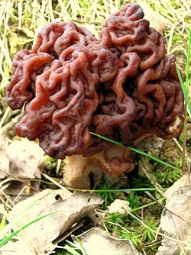
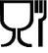
1. Kemialliset vaaratekijät
Elintarvikkeeseen on päätynyt jotain kemiallista ainetta liian paljon
Aineet voivat olla peräisin monenlaisista lähteistä (esimerkkejä taulukossa sivulla 12)
Jokin aines voi olla turvallinen pieninä pitoisuuksina, mutta vaarallinen suurina → MUISTA KORVASIENI & PAVUT
    https://www.evira.fi/elintarvikkeet/tietoa-elintarvikkeista/elintarvikevaarat/elintarvikkeiden-luontaiset-myrkyt/korvasienen-gyromitriini/
    https://www.evira.fi/elintarvikkeet/tietoa-elintarvikkeista/elintarvikevaarat/elintarvikkeiden-luontaiset-myrkyt/papujen-lektiini/
(riippuu myös syöjästä)
Toksiini = myrkky

Slide 5
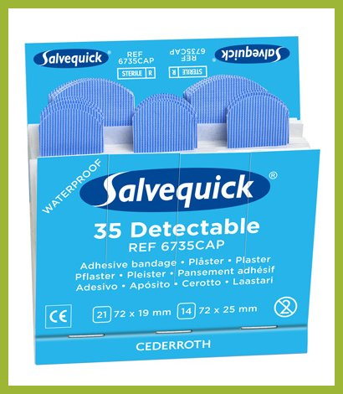
2. Fysikaaliset vaaratekijät
Ammattikeittiöissä käytetään
sinisiä laastareita, koska ne on helppo
huomata ruoan seasta
Useimmiten vierasesineitä
Esimerkiksi lasinsirut ovat vaarallisia, hiukset lähinnä kiusallisia

Slide 6
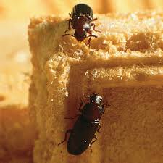
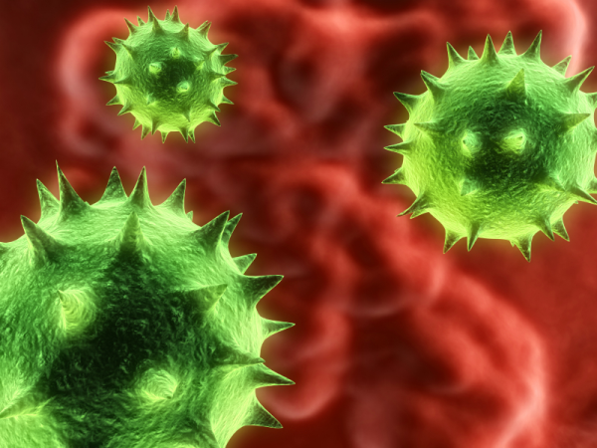
3. Biologiset vaaratekijät
Elollisia otuksia elintarvikkeessa
Joko mikroskooppisen pieniä…
  Esim. virukset
...tai silmälle näkyviä
  Loiset, tuhoeläimet

Slide 7
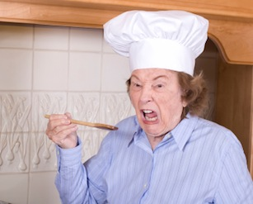
Mistä vaaratekijöitä voi joutua elintarvikkeisiin?
Raaka-aineet,
vesi
Elintarviketta koskettavat
materiaalit
Ilma
Ihmiset

Slide 8
Takaisinveto
”Jos elintarvikealan toimija katsoo tai sillä on syytä epäillä, että sen maahantuoma, tuottama, jalostama, valmistama tai jakelema elintarvike ei ole elintarvikkeen turvallisuutta koskevien vaatimusten mukainen**, sen on käynnistettävä välittömästi menettelyt kyseisen elintarvikkeen poistamiseksi markkinoilta.”

Slide 9
Mikä on takaisinveto?
http://www.ruokamenot.fi/uutiset/697-allergeenivirhe-maitosuklaakonvehdeissa
Joskus markkinoille voi päästä elintarvikkeita, jotka voivat olla kuluttajille haitallisia tai jopa vaarallisia
Valmistajan on silloin vedettävä tuote pikaisesti pois markkinoilta

Slide 10
Yleisimpiä takaisinvedon syitä
Tuote on virheellinen (esim. maidossa virhemaku)
Tuote on kontaminoitunut eli saastunut
Pakkauksessa on vääriä tietoja
  Tieto allergisoivista ainesosista (=allergeeneista) puuttuu
  Päiväysmerkintä on väärä

Slide 11
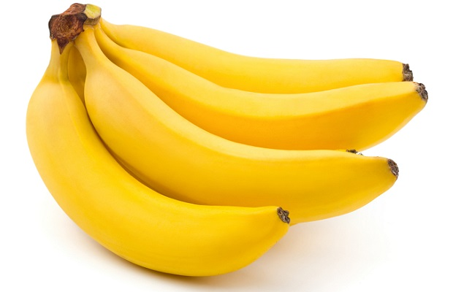
Pakkausmerkinnät
Entäs banaani?
Pakatuissa elintarvikkeissa on lain mukaan oltava tietyt pakkausmerkinnät, mm.
  Elintarvikkeen nimi
  Määrä
  Ainesosaluettelo
  Vähimmäissäilyvyysaika
  Säilytysohje
  https://www.evira.fi/elintarvikkeet/valmistus-ja-myynti/elintarvikkeista-annettavat-tiedot/pakkausmerkinnat/

Slide 12
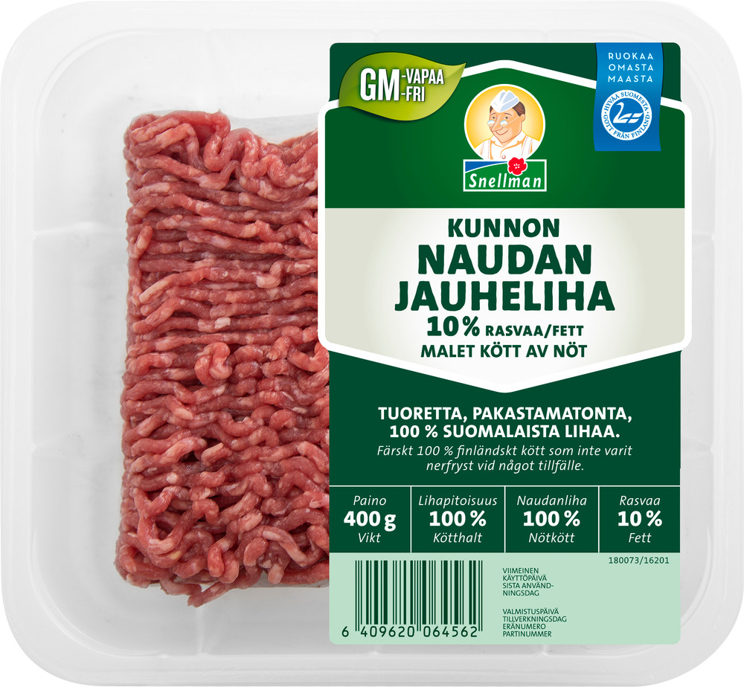
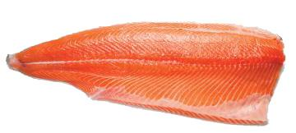
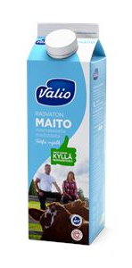
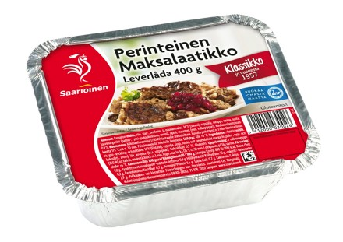
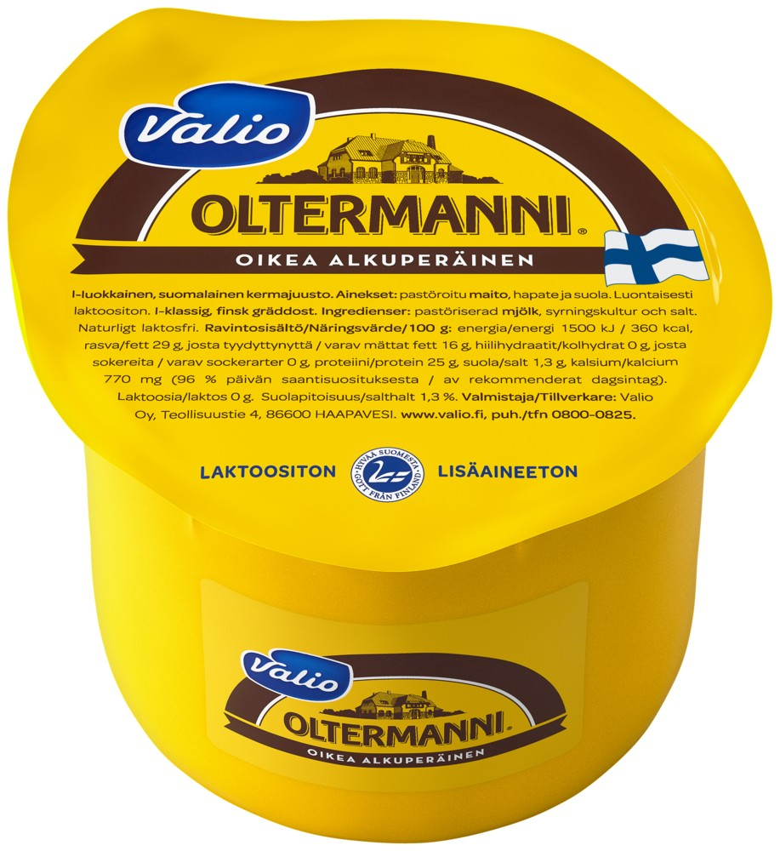
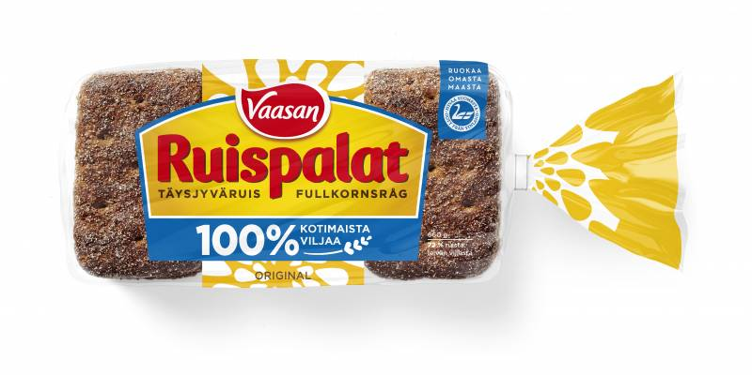
Säilyvyysmerkinnät
Viimeinen käyttöpäivä
  Helposti pilaantuvat
  mm. tuore kala, liha,
  pastöroimaton maito
Parasta ennen
  Muut pilaantuvat elintarvikkeet

Slide 13
Elintarvikkeiden pilaantuminen
MIKROBIT
Sienet
Bakteerit
Virukset
Hiivasienet
Homesienet
Kaikki elintarvikkeet ovat biologista materiaalia, ja ne pilaantuvat ennemmin tai myöhemmin
Pilaantuminen perustuu mikrobien kasvuun

Slide 14
Mikrobien lisääntyminen
Bakteerit lisääntyvät jakautumalla
  https://www.youtube.com/watch?v=ch4rd0CebN0
Virukset tarvitsevat elävän isäntäsolun
Sienet levittävät rihmastoa tai itiöitä → lisääntyvät niistä

Slide 15
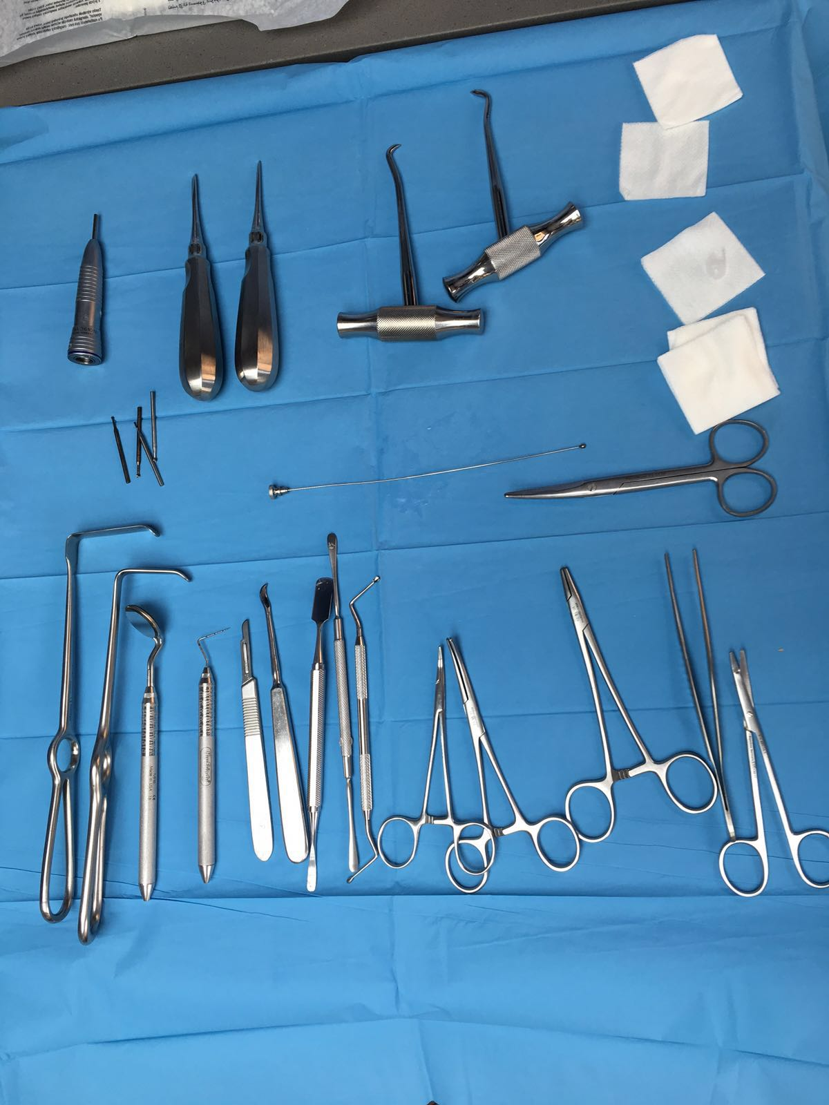
Mikrobeja on kaikkialla, paitsi steriileissä asioissa
Mikrobit tarvitsevat lisääntyäkseen
  vettä
  ravintoa
Lisäksi vaikuttavat
  lämpötila
  hapen määrä
  happamuus

Slide 16
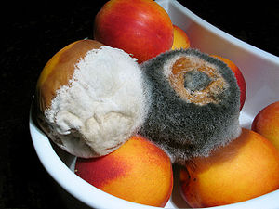
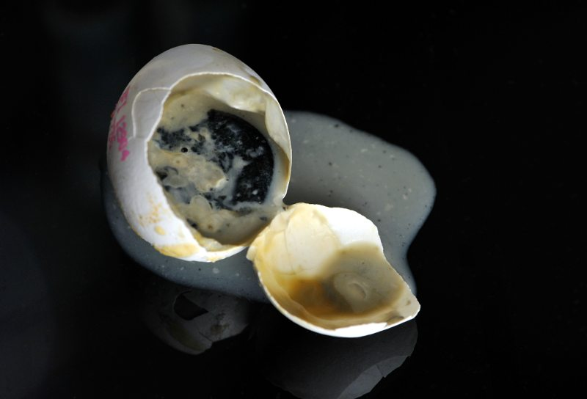
Mikrobit
Mätäbakteereita
Homeitiöitä
Kun ruoassa olevat mikrobit alkavat lisääntyä, ruoka pilaantuu.

Slide 17
Mikrobien lisääntyminen
...sillä on ravintoa
Mikrobi lisääntyy
nopeasti, kun...
..happamuus on sopiva
...lämpötila on sopiva
...se saa (tai ei saa)
happea
...sillä on vettä

Slide 18
Mikrobien lisääntyminen
5-7 (neutraali
tai lievästi hapan)
Hiivalla sokeria
...sillä on ravintoa
Mikrobi lisääntyy
nopeasti, kun...
..happamuus on sopiva
...lämpötila on sopiva
...se saa (tai ei saa)
happea
...sillä on vettä
Useimmiten 20-40 °C
Jotkut mikrobit
lisääntyvät
vain hapettomissa
olosuhteissa
A_{w}-arvo

Slide 19
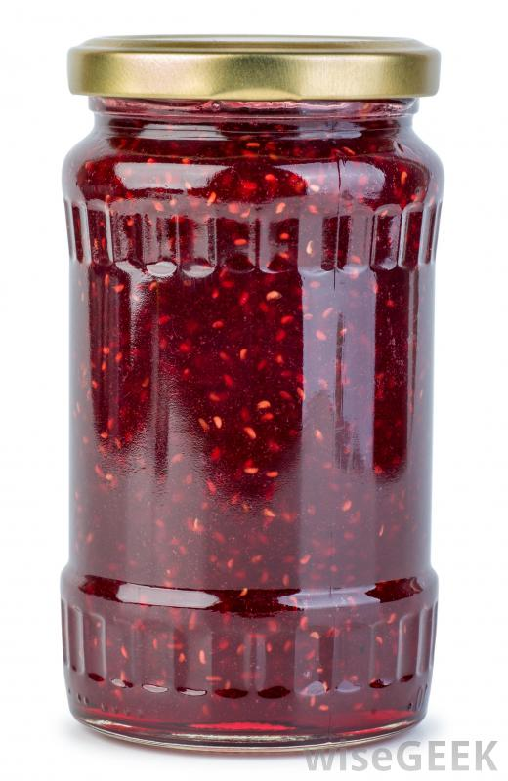
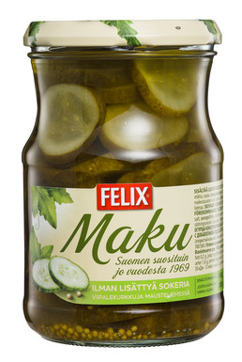
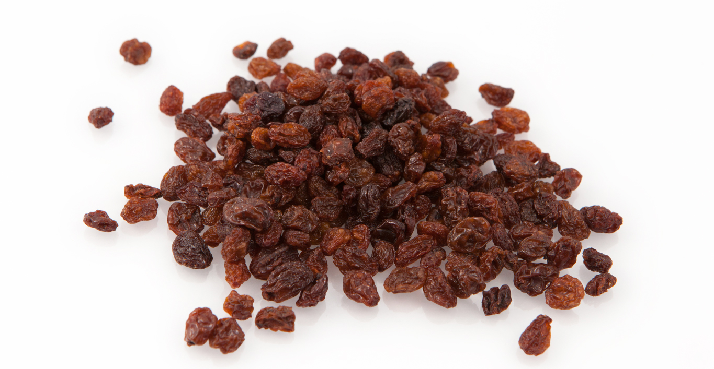
Vesi
Hillo ja kurkkusäilyke
ovat ”märkiä,” mutta
ne eivät pilaannu,
koska vesi on sitoutunut
Sokeriin
Suolaan
Rusinoista vesi on
poistettu kuivaamalla
A_{w}-arvo = Kuinka paljon mikrobilla on käytettävissään vapaata vettä

Slide 20
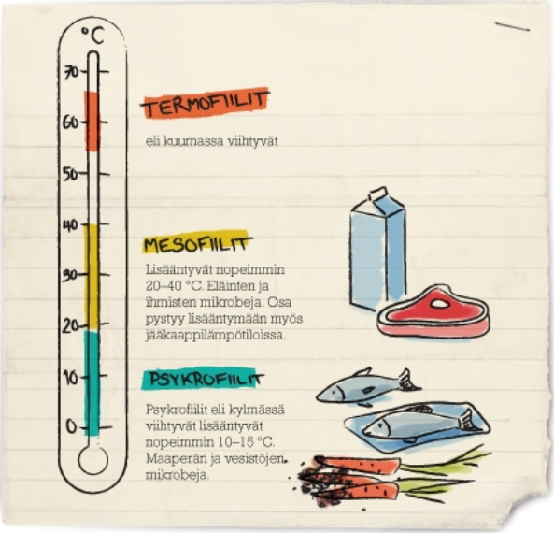
Mikrobit viihtyvät eri lämpötiloissa
Kullakin mikrobilajilla on oma ihanne- eli optimilämpötila, jossa lisääntyminen on nopeinta

Slide 21
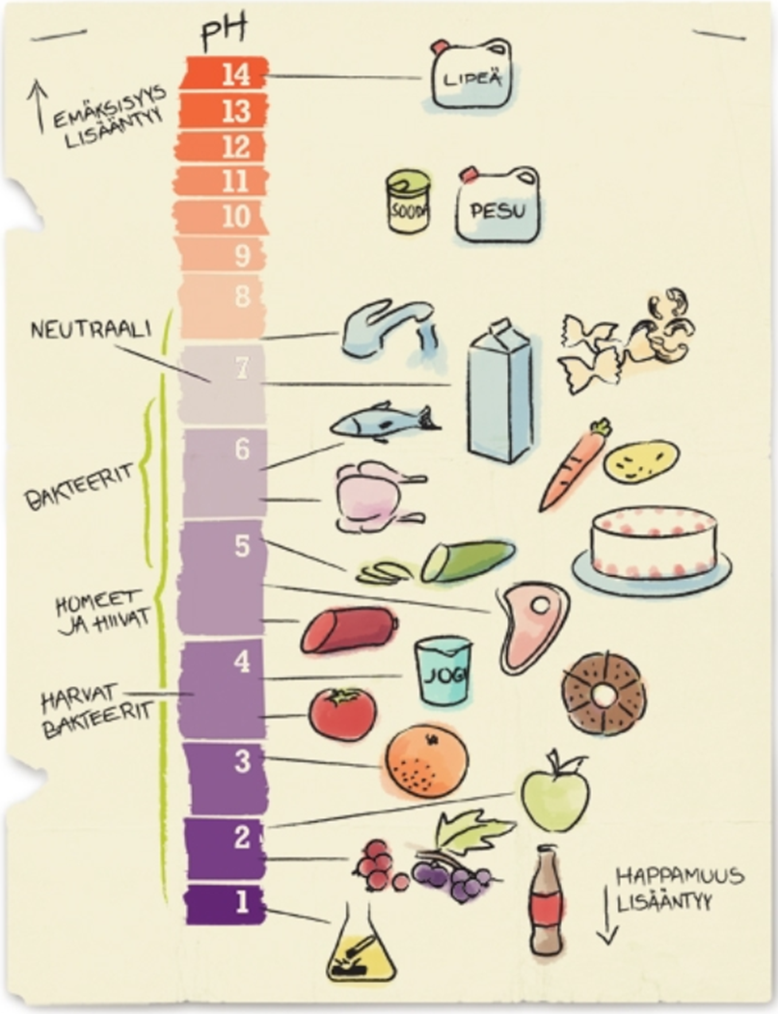
Happamuus
Happamuuden mitta on pH
  Asteikon pH-arvo 7 = neutraali
  Lukuarvo alle 7 = happamuus lisääntyy
  Lukuarvo yli 7 = emäksisyys lisääntyy

Slide 22
Hapen läsnäolo
Mikrobien lisääntymistä voidaan ehkäistä poistamalla elintarvikepakkauksesta ilma TAI vaihtamalla se hapettomaan tai lähes hapettomaan ilmaan
Määrittele vihkoosi:
A) Tyhjiöpakkaus
B) Suojakaasupakkaus

Slide 23
SEURAAVAA TUNTIA VARTEN:
Jakautukaa viiteen (5) ryhmään ☺

